Slide 1
CATÁLOGO DE PRODUCTOS
COOPERATIVA EJE IRUBIDE

Slide 2
GASTRONOMÍA ¡TODOS LOS PRECIOS POR DEBAJO DE LOS DE MERCADO! COMPRUÉBALO…….PRECIOS MUY ESPECIALES

Slide 4
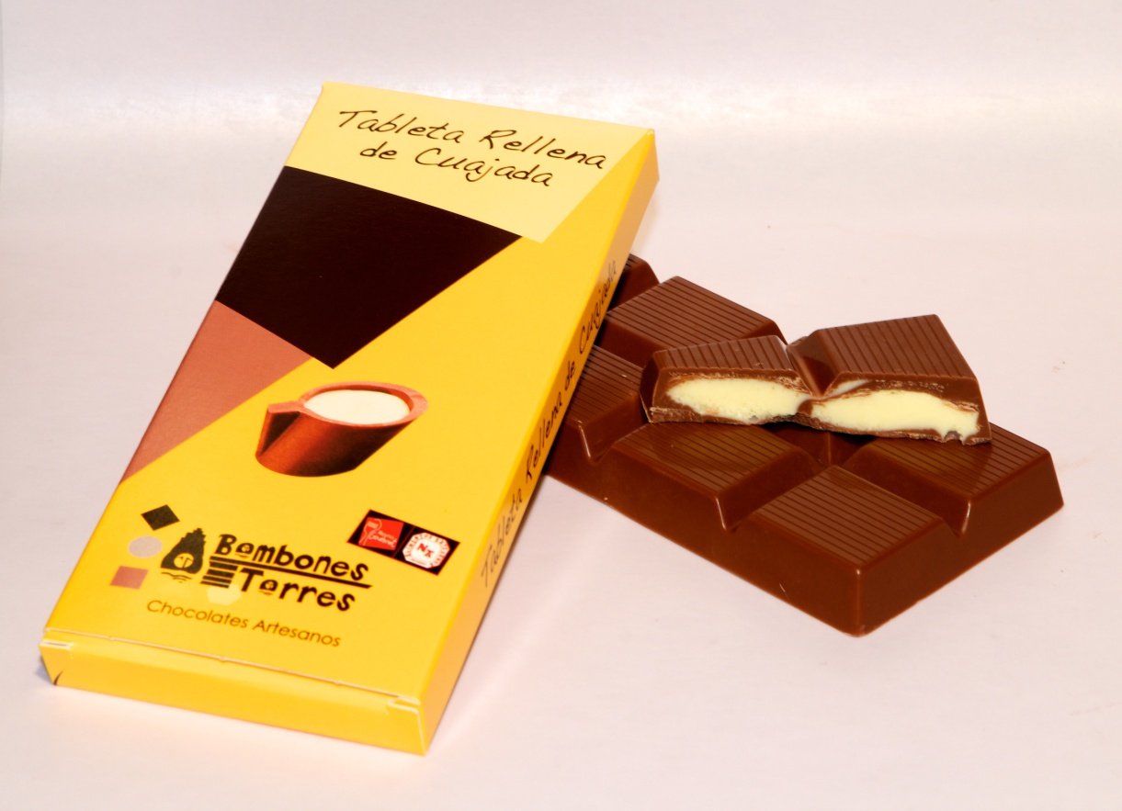
TABLETA RELLENA DE CUAJADA
Capacidad (gr) :
100 gr
Precio caja: 2,30

Slide 5
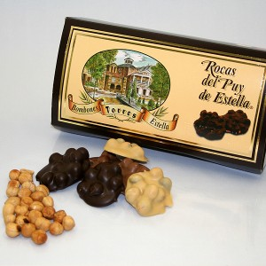
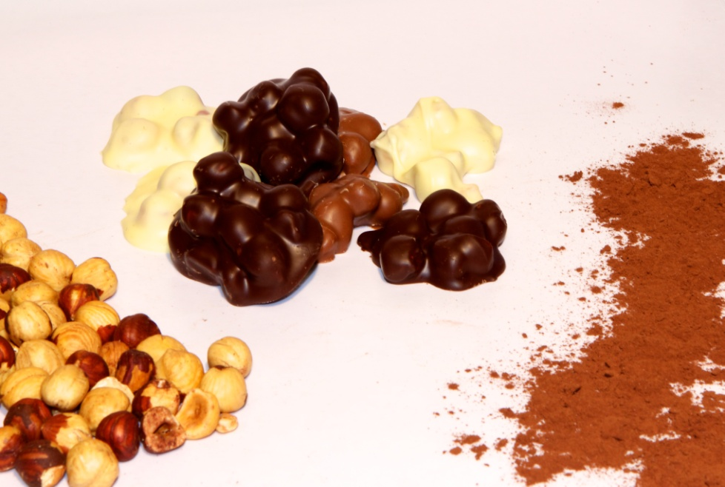
ROCAS DEL PUY
Capacidad (kg) : 1/4 kg
Precio caja: 7€
Capacidad de la caja:
12 unidades (la venta final se puede hacer por caja entera o por unidad)
Sabores:
-Chocolate Negro
-Chocolate Blanco
-Chocolate Con leche
-Variado

Slide 6
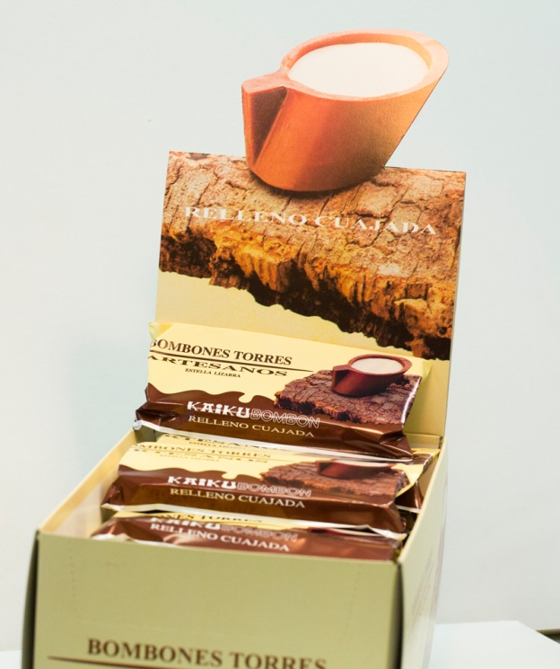
KAIKUS RELLENOS DE CUAJADA
24 Unidades cada caja
Contiene 3 unidades en cada bolsita
Precio caja : 35€

Slide 7
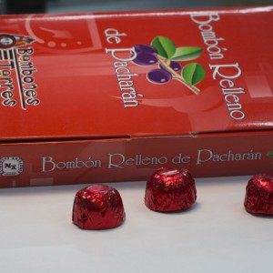
Bombones rellenos de Pacharán
Caja de 15 unidades
12,50 € caja
(la venta final se puede hacer por caja entera o por unidad)

Slide 8
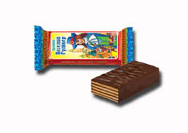
Mini barquillos de chocolate
Cajas de 250 unidades
Precio caja: 30€
(el envoltorio es diferente al de la foto)

Slide 10
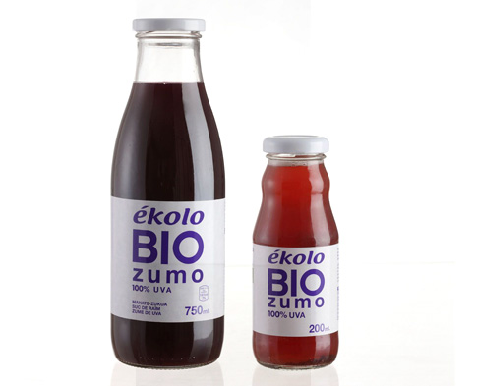
ZUMO ECOLÓGICO
Sabores:
Uva
Pera con limón
Pera
-Mandarina
Manzana
Manzana y Kiwi
Naranja
Limonada
100% fruta
Capacidad (ml) : 200 ml
Precio Unidad: 1,20

Slide 12
Sésamo garrapiñado (sin gluten)
DELICIOSOS!!!!
Bolsita de 100 gr.
Precio unitario: 1,70 €

Slide 13
Cacahuetes garrapiñados (sin gluten)
¡¡¡¡ DELICIOSOS!!!!
Bolsita de 100 gr.
Precio unitario: 1,70 €

Slide 15
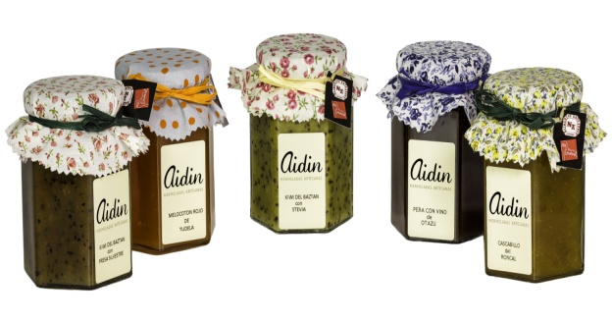
Mermeladas artesanas de sabores de Navarra
Sabores:
Kiwi del Baztán con fresas silvestres
Melocotón rojo de Tudela
Peras con vino de Otazu
Cascabillo (ciruelas) del Roncal
Manzanas con sidra
PRECIO: 4, 10 EUROS

Slide 16
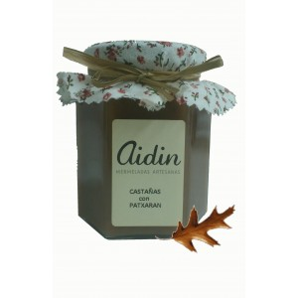
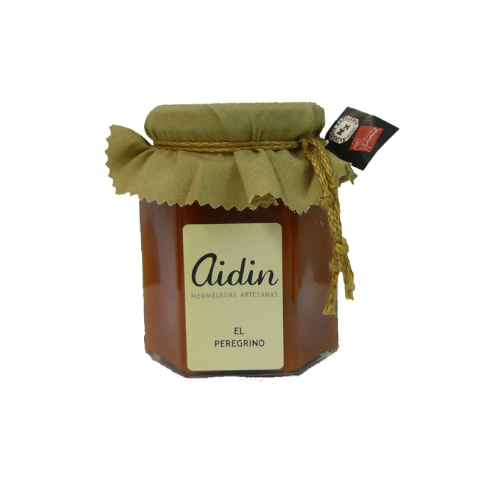
Mermeladas artesanas de sabores de Navarra
Sabores especiales:
El peregrino (Calabaza, naranja y pasas)
Castañas con pacharán 300 gr
Precio: 4,80 euros
(300 gr)

Slide 17
CONSERVAS EL AGRICULTOR PRODUCTOS EXTRA DE LA HUERTA NAVARRA, DIRECTOS DE FÁBRICA

Slide 18
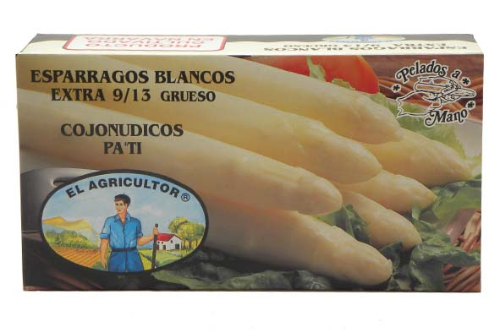
ESPÁRRAGOS
Espárrago extra 9/13 frutos.
Peso :1/2 kg.
Precio lata: 3 euros

Slide 19
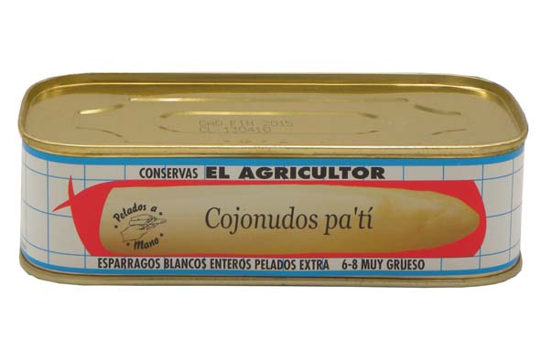
ESPÁRRAGOS ¡excelente calidad!
Espárrago extra 6/9 frutos. Más gordico que el anterior.
Peso : 1/2 kg.
Precio lata: 3,50 euros

Slide 20
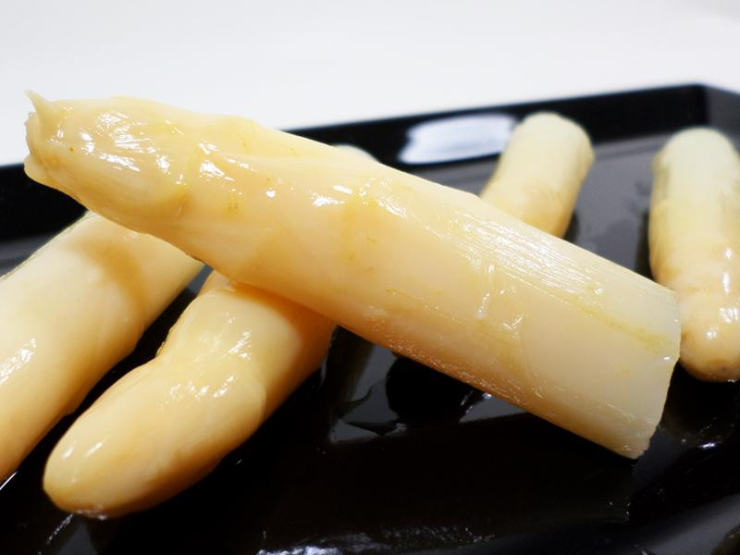
Yemas de espárrago
Peso : 1/3 kg. Standard.
Precio : 1,60 euros.

Slide 21
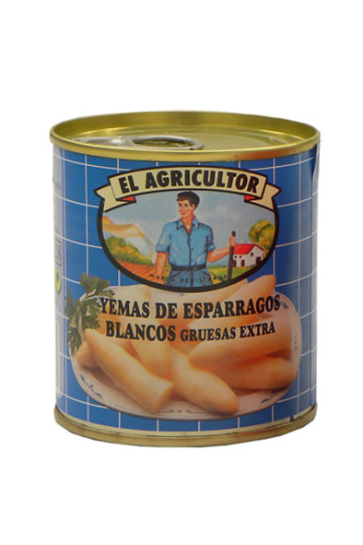
Yemas de espárrago
Peso : 1/3 kg. De primera.
Más gordicas que las anteriores.
Precio : 2 euros.

Slide 22
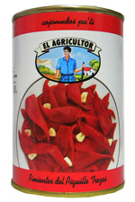
Pimientos del piquillo ¡Qué delicia!
Pimientos del piquillo en tiras
Peso: ½ kg.
Precio: 1,80 €.

Slide 23
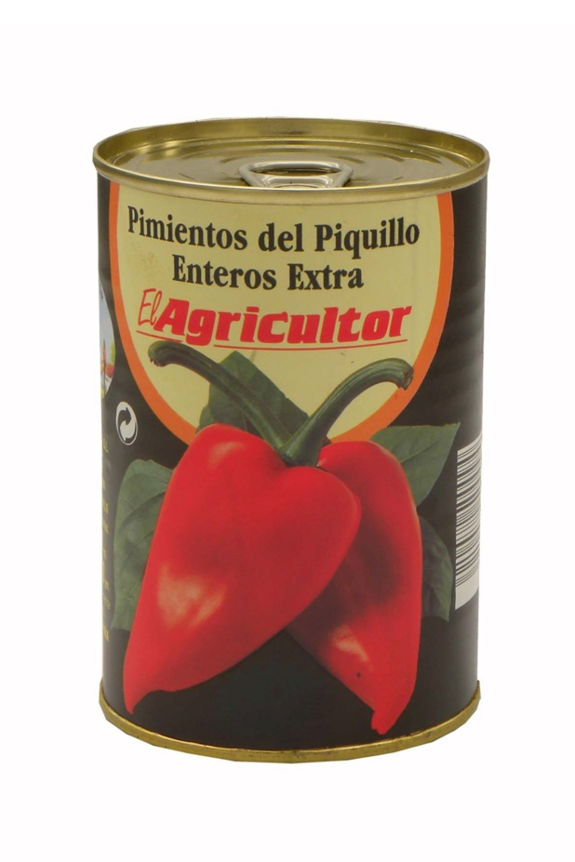
Pimientos del piquillo ¡Qué delicia!
Pimientos del piquillo enteros primera.
- Etiqueta negra.
Peso: ½ kg.
Precio: 2 €.

Slide 24
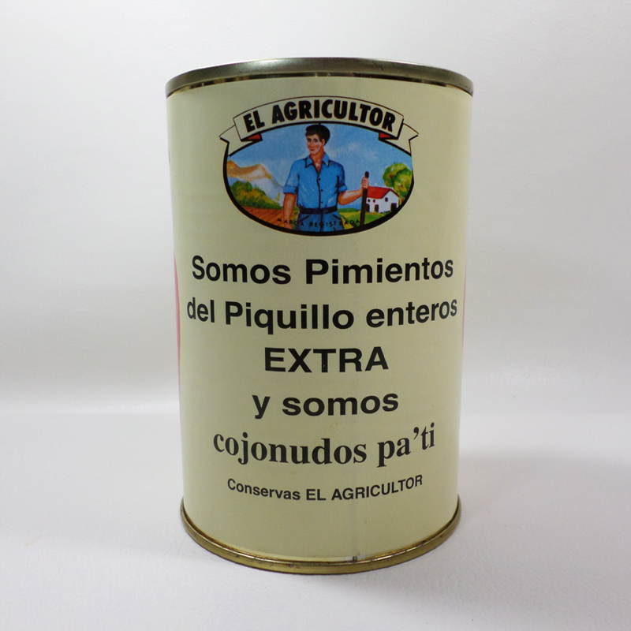
Pimientos del piquillo ¡Qué delicia!
Pimientos del piquillo enteros EXTRA.
- Rojos y perfectos.
Peso: ½ kg.
Precio: 2,5 €.

Slide 25
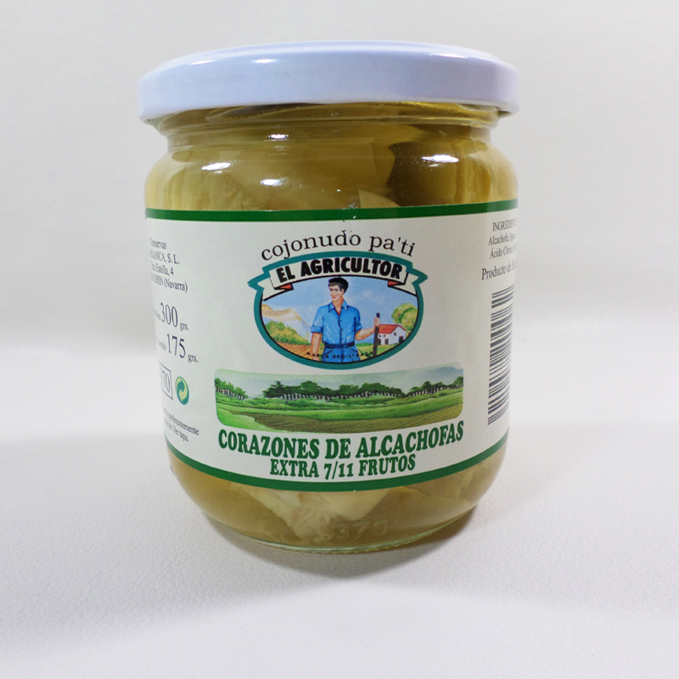
Alcachofas
Corazones de alcachofa extra. 7/11 frutos.
- Tarro de cristal.
Peso: ½ kg.
Precio: 2,5 €.

Slide 26
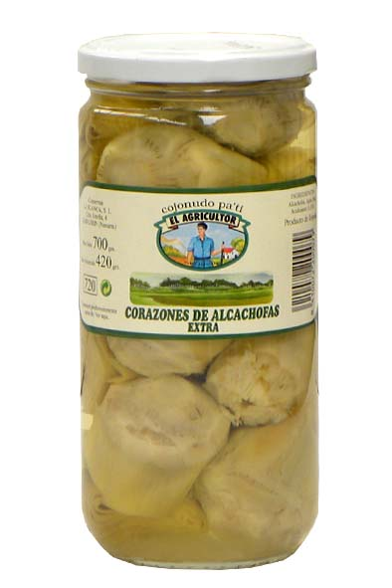
Alcachofas
Corazones de alcachofa extra.
- Tarro de cristal.
Peso: 720 gr.
Precio: 3,65 €.

Slide 27
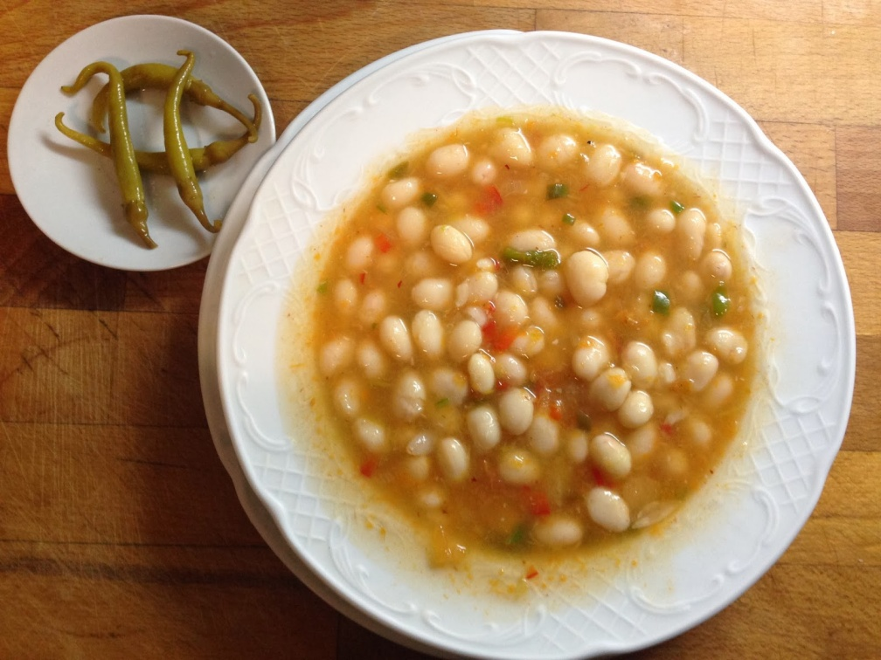
Alubias “pochas” con verdura. Producto gourmet.
Legumbre pequeña típica de Navarra. Tarro de cristal. ¡VENTA EXCLUSIVA! No lo encontrarás en Internet.
Peso: 720 gr.
Precio: 2,50 €.

Slide 28
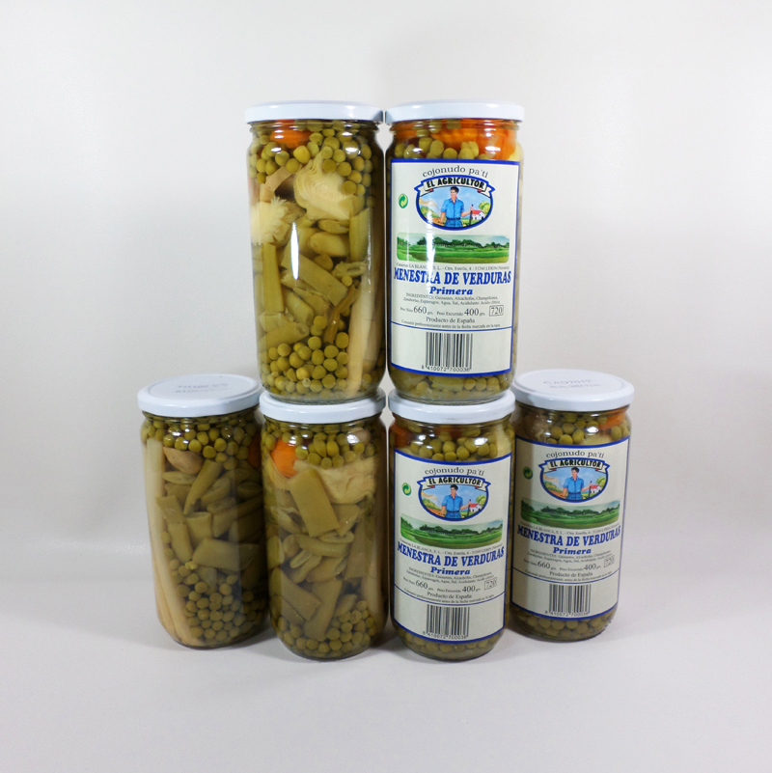
Menestra de verduras
Al natural: guisantes, alcachofas, espárragos, alubia verde, zanahoria.
Peso: 720 gr.
Precio: 2,50 €.

Slide 29
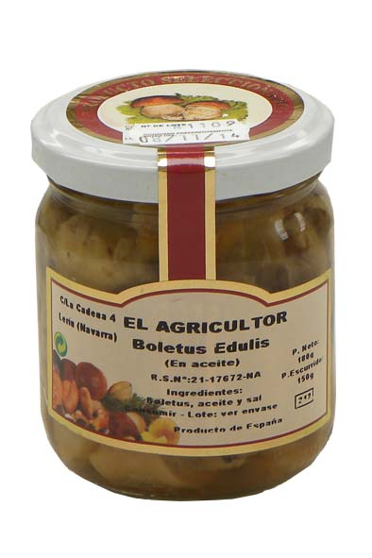
Boletus edulis.
Hongos boletus edulis en aceite.
- Producto gourmet.
Peso neto: 180 gr.
Precio: 2,90 €.

Slide 30
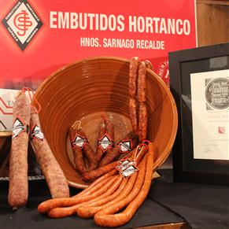
Empresa familiar situada en Tafalla (NAVARRA). Llevamos elaborando EMBUTIDOS desde hace más de 80 años y a lo largo de este tiempo, nuestro objetivo ha sido conseguir productos de calidad.
Nuestros EMBUTIDOS, tanto la chistorra, como el chorizo sarta y chorizo oreado, están elaborados con carne fresca de cerdo, embutidos en tripa NATURAL y con pimentones con Denominación de Origen, sin ningún tipo de colorante ni conservante, condiciones que son de obligado cumplimiento para estar inscritos como Empresa perteneciente a Artesanos de Navarra – Reyno Gourmet.

Slide 31
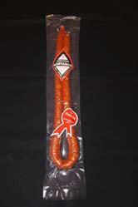
CHISTORRA
Chistorra individual pequeña
Peso:250-300 gr
Dos formatos: dulce y picante
GANADORA del PRIMER PREMIO del IX Concurso Navarro de Chistorra en 2014.
Precio: 2,10 €

Slide 32
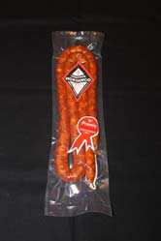
CHISTORRA
Chistorra individual grande
Peso:350-400 gr
Dos formatos: dulce y picante
GANADORA del PRIMER PREMIO del IX Concurso Navarro de Chistorra en 2014
Precio: 3 €.

Slide 33
CHORIZO
Chorizo oreado individual.
Peso: 500 gr
Precio: 3,75 €

Slide 34
CHORIZO
Chorizo sarta individual.
Tanto dulce como picante.
Peso: 350 gr
Precio: 3 €.

Slide 35
CHORIZO
Chorizo cular individual
(Tanto dulce como picante)
Peso: 700 gr.
Precio: 6,5 €

Slide 36
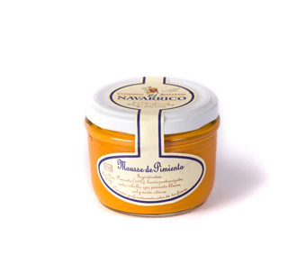
MOUSSES
Tipos:
-Pimiento del piquillo
-Espárragos
-Hongos
- Cardo con jamón
Capacidad (ml) : 148ml
Unidad / caja: 12 Unidades
Precio Unidad:

Slide 37
ARTESANIA

Slide 38
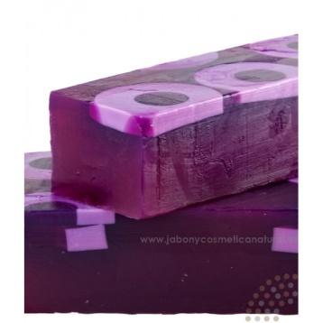
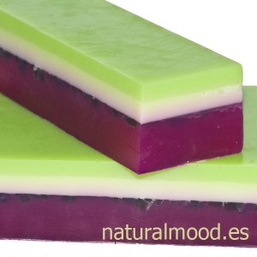
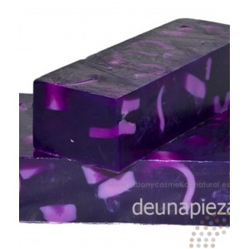
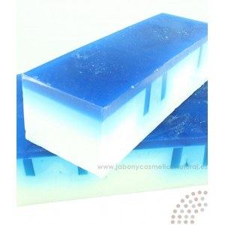
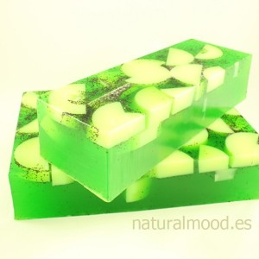
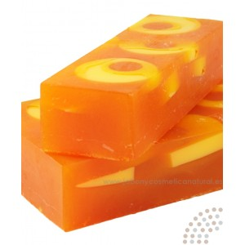
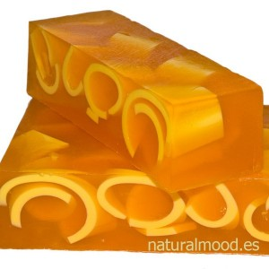
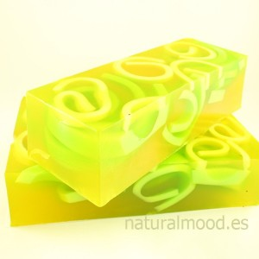
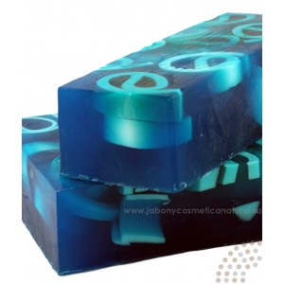
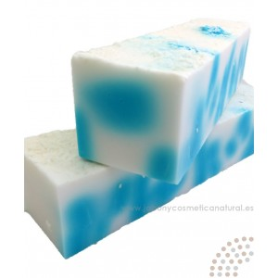
Jabones Artesanos
Frambuesa
Sandia
Mora
Marino
Manzana Verde
Mango
Mandarina
Lima Limón
Brisa
Almizcle
1/2

Slide 39
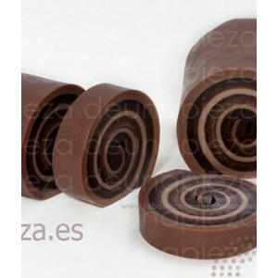
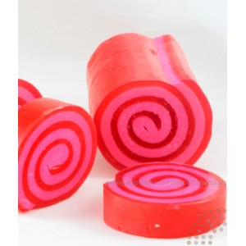
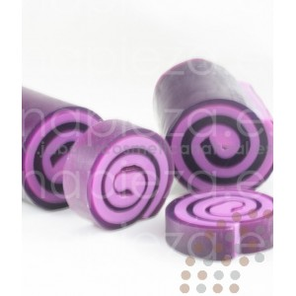
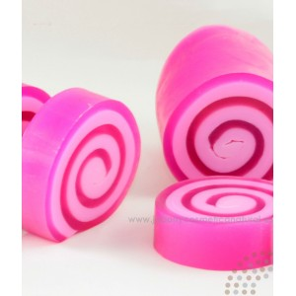
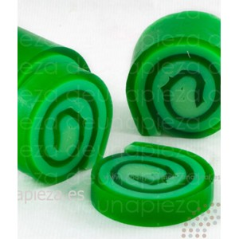
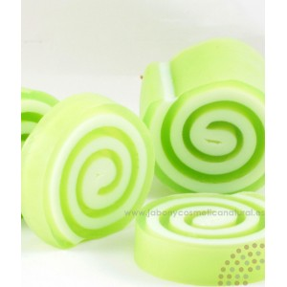
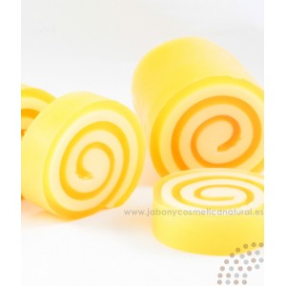
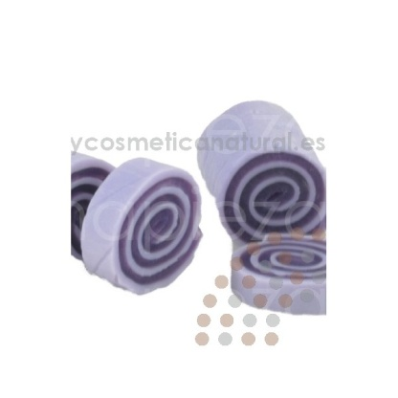
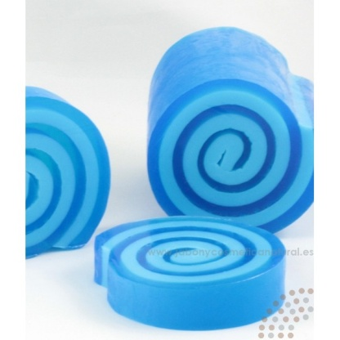
Jabones Artesanos enrollados
Cookies chocolate
Fresa
Frutas de la pasión
Hinojo y Jojoba
Lemongrass
Precio
Barra:
33€
(Glicerina y enrolladlo)
Lima limón
Mandarina
Mora
Marino
Se aconseja dividirlo en 20- 21 porciones para la venta
2/2

Slide 40
BISUTERÍA:
GORJUSS

Slide 41
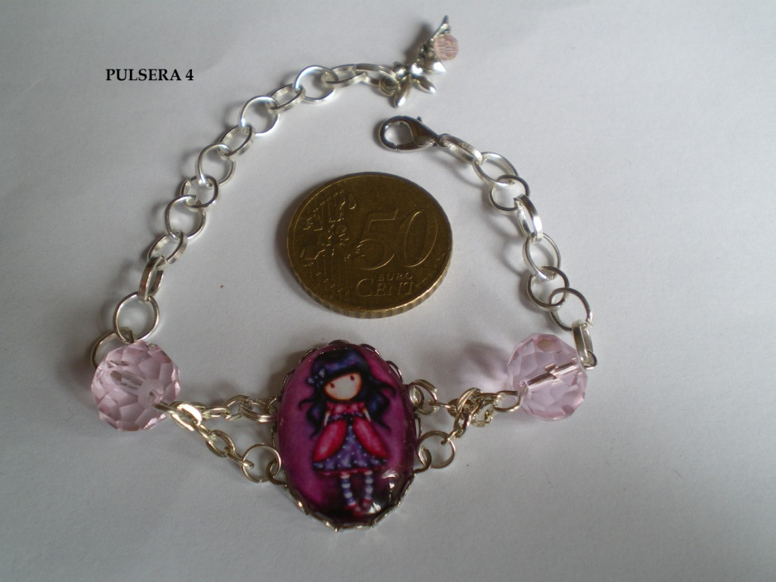
Pulseras
Precio: 3,80 €

Slide 42
Camafeo de plata
Camafeo de 25x18 Con lazo o sin lazo.
Todos van con su cadena de eslabones.
Precio: 2,80 €

Slide 43
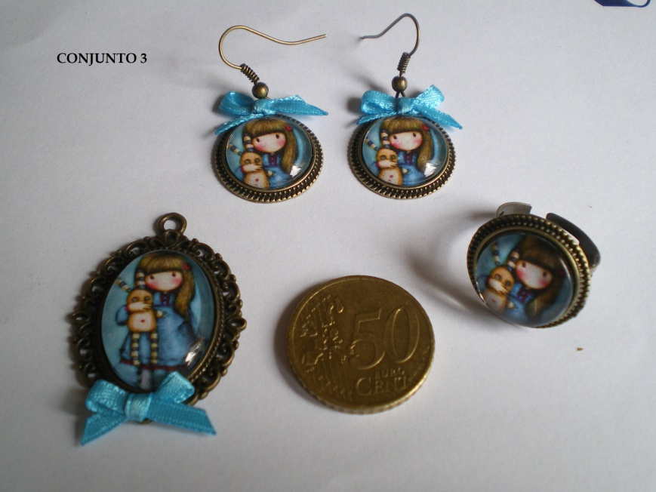
Conjunto de camafeo, anillo y pendientes
Posibilidad de venderlos en conjunto o por separado. Es una ganga.
En el conjunto 1 , el tamaño de los pendientes es 10 mm.
En el conjunto 3, 16 mm.
Pueden ir con o sin lacitos.
Precio final : 7 €

Slide 44
Conjunto de collar, pulsera y pendientes
Posibilidad de venderlos en conjunto o por separado. Es una ganga.
El tamaño de los pendientes es 16 mm.
Precio final : 8 €

